Slide 1
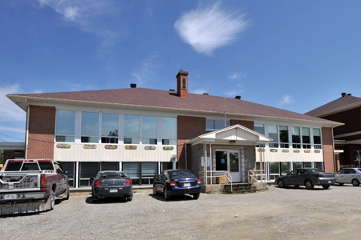
Projet Éducatif
École charles-rené-lalande
2018-2019

Slide 2
L’école Charles-René-Lalande est située en milieu rural, dans la municipalité de Rivière-Héva. Annuellement l’école accueille entre 64 et 70 élèves répartis de la maternelle 4 ans à la 6e année. La communauté compte une population de 1 600 habitants. La majorité de nos élèves sont transportés par autobus. L’indice de défavorisation est de 9 sur 10. La direction de l’établissement est assurée par Mme Julie Landry. L’équipe-école compte une quinzaine d’employés dont 5 enseignantes à temps plein, 3 enseignantes à temps partiel et 7 autres employés. Le service de garde contribue à la vie de l’école depuis plus de 5 ans. Nous comptons : 30 % d’élèves à risque au niveau des apprentissages, 3% d’élèves ayant des besoins de soutien particulier en comportement, 3% d’élèves vivant avec un handicap et 37% des élèves ont un plan d’intervention. La mission de l’école est d’instruire, de socialiser et de qualifier, tout en soutenant des valeurs telles qu’humaine, innovante et dynamique. Toutes les orientations sont définies en vue d’atteindre les buts du projet éducatif de l’école.

Slide 3
66 élèves
Classe | Nombre d’élèves
Maternelle 4ans | 2
Maternelle 5ans | 13
1re et 2e | 19
3e et 4e | 14
5e et 6e | 18

Slide 5
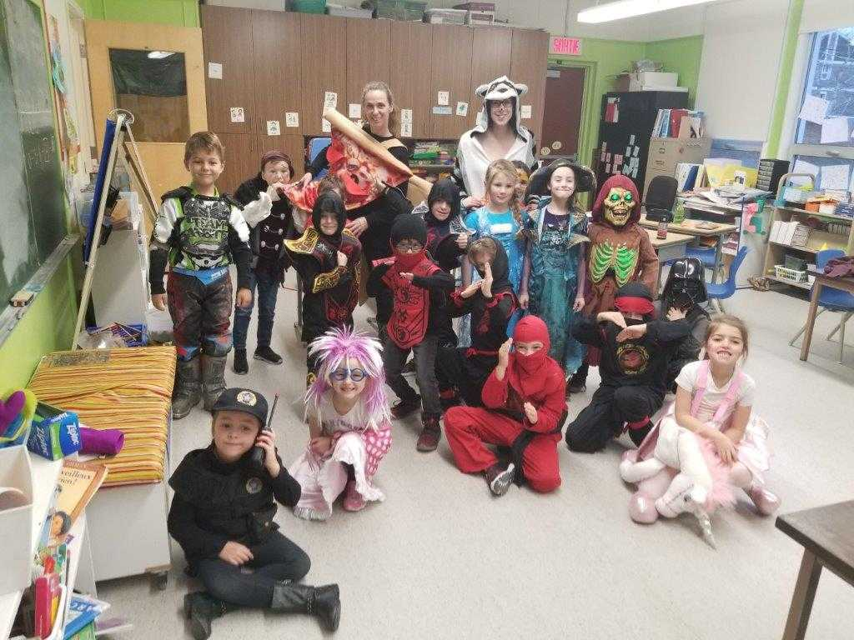
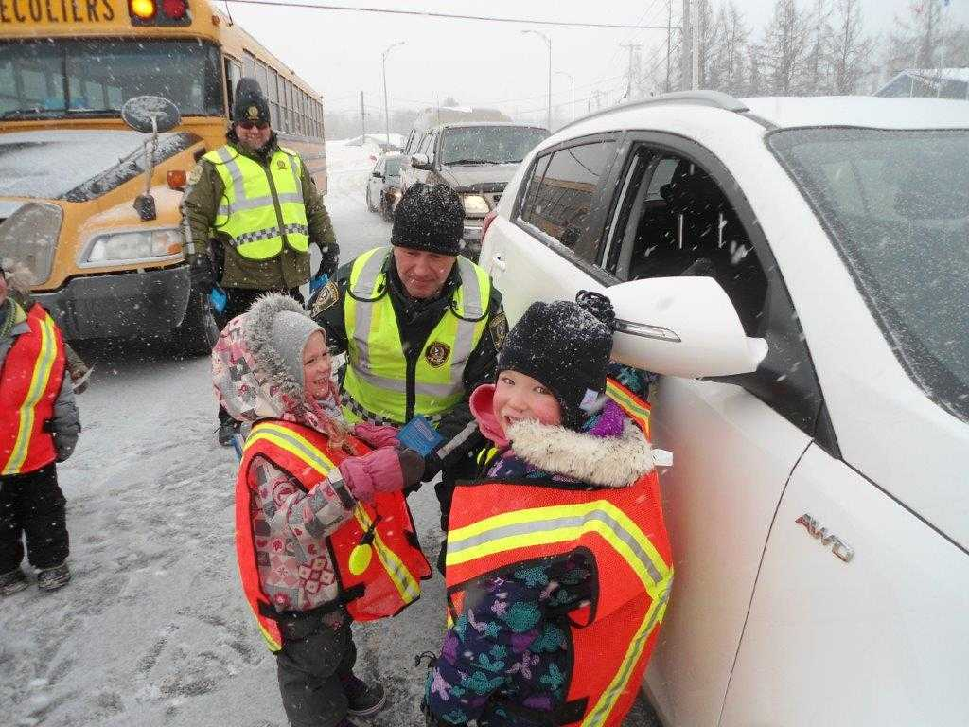
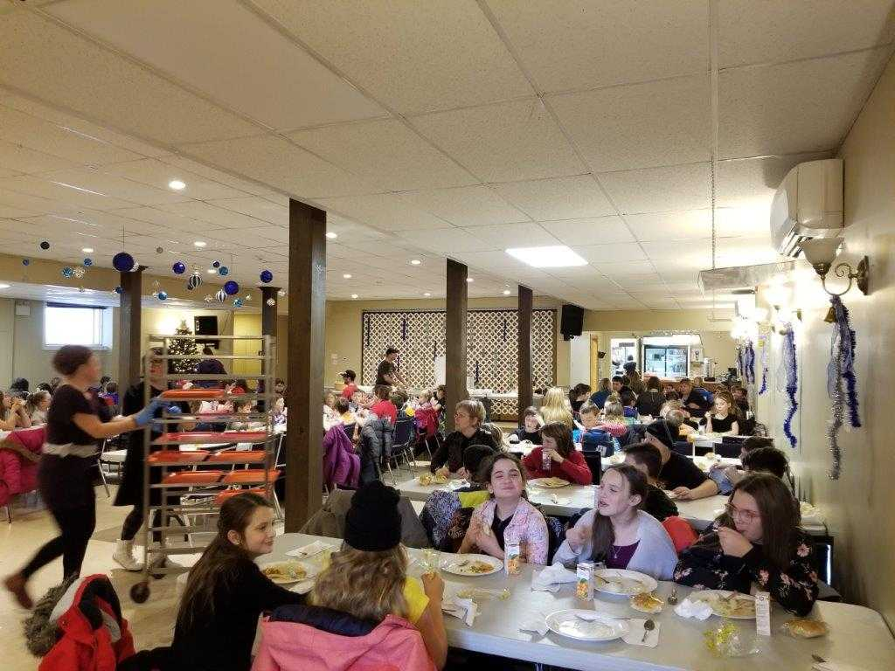
Les activités

Slide 6
MISSION
L’école Charles-René-Lalande a pour mission d’instruire, de socialiser et de qualifier les élèves en veillant à leur réussite éducative. Elle se doit d’organiser et de rendre accessibles des services éducatifs de qualité dans un milieu inspirant. Notre école valorise l’éducation et participe au développement social et culturel en collaboration avec la communauté.

Slide 7
VISION
La vision de l’école Charles-René-Lalande est d’offrir un milieu centré sur la réussite de tous, permettant à chacun de développer son plein potentiel, de donner le goût d’apprendre et de former des élèves compétents, créatifs, actifs et bienveillants. Le tout en collaboration avec la communauté et les partenaires.

Slide 8
VALEURS
DYNAMIQUE
Une école proactive, à l’écoute de son milieu qui valorise l’engagement de tous.
HUMAINE
Une école ouverte à la diversité, favorisant le vivre-ensemble en mettant l’accent sur l’empathie et la bienveillance, de manière à ce que chacune et chacun puisse développer son plein potentiel.
INNOVANTE
C’est par une approche visionnaire, audacieuse et créative que le défi que constitue la réussite éducative de toutes et de tous pourra être relevé, dans un environnement transformé par la mondialisation, le numérique et requérant des compétences propres au 21e siècle.

Slide 9
ENJEU 1 : Développement du plein potentiel de tous
Orientation | Axes | Objectifs | Indicateurs | Cibles
Offrir des services adaptés à la diversité des élèves et de leurs besoins | 1-La prévention et l’accompagnement | Dépister tôt pour intervenir auprès des élèves tout au long de leur primaire et choisir les interventions appropriées. | 100% des élèves ayant des besoins particuliers recevront des interventions à partir des pratiques probantes 100% des élèves dépistés recevront un soutien dès le dépistage | 80 % en 2019-2020 90% en 2020-2021 100% en 2021-2022
 |  | Rehausser les compétences en littératie. | Augmenter de 5% le taux de réussite à l’épreuve ministérielle de lecture, langue d’enseignement, de la 6e année du primaire. | Diminuer de 5% l’écart entre les garçons et les filles en lecture d’ici 2022. 100% des enseignantes vivront un entretien de lecture par étape pour les élèves ciblés.
 | 2-Des fondements pour apprendre tout au long de la vie | Augmenter les compétences en numératie. | Augmentation de 5% du taux de réussite en mathématique | 100% des enseignantes utiliseront des pratiques riches et variées (manipulation, bavardage mathématique, etc.) d’ici 2022 pour la construction de concepts.
 | 3-La diversité des personnes et de leurs besoins | Offrir un milieu de vie qui permet à tous les élèves de bouger 60 minutes par jour. | 100% des élèves bénéficieront de 60 minutes d’activité physique par jour | D’ici 2022

Slide 10
ENJEU 2 : Offrir un milieu sain, sécuritaire et propice à l’apprentissage
Orientations | Axes | Objectifs | Indicateurs | Cibles
Assurer le développement professionnel et l’appropriation des pratiques éducatives probantes soutenu par la direction | 3-Formation et accompagnement auprès du personnel scolaire | Soutenir le développement et l’appropriation de pratiques pédagogiques et éducatives reconnues aux nouvelles réalités pédagogiques, technologiques et sociales, notamment en milieu défavorisé. | 80% des enseignants appliqueront les pratiques probantes en littératie et numératie | 100% des enseignantes participeront aux CAP
 | 4-L’utilisation optimale du numérique | Soutenir le personnel dans l’utilisation pédagogique des ressources éducatives numériques et des outils technologiques. | 100% des élèves auront effectué différentes tâches à l’aide de la technologie prévues dans le parcours TIC. | 2019-2020 chaque niveau aura fait une activité robotique. 2020-2021 Chaque élève aura utilisé le iPad en contexte pédagogique. 2021-2022 100% des enseignants auront participé à une formation TIC.
Assurer le développement d’environnement sains, stimulants et créatifs | 5-Des milieux sécuritaires et bienveillants | Mettre en place l’enseignement stratégique et explicite des comportements positifs. (L’approche positive) | Augmenter de 10% le nombre d’élèves ayant des comportements positifs et diminuer le nombre de billets de manquement | Diminuer de 3% le nombre de billets de manquement en 2019-2020 2020-2021 diminuer de 7% 2021-2022 diminuer de 10%

Slide 11
ENJEU 3: Une communauté engagée pour la réussite des élèves jeunes et adultes
Orientation | Axes | Objectifs | Indicateurs | Cibles
Mobiliser les parents et les partenaires à soutenir la réussite des élèves | 6-Les parents et la famille | Accroître et valoriser la participation des parents et des familles dans la réussite des élèves. | Augmenter de 10% la participation des parents lors d’événements pédagogiques réalisés par les élèves. | 3 activités positives par année.
 | 7-Les partenaires et les élus | Renforcer les liens avec les différents partenaires. | 4 rencontres d’échanges avec différents partenaires ou élus. | 2 échanges constructifs par année

